Slide 1
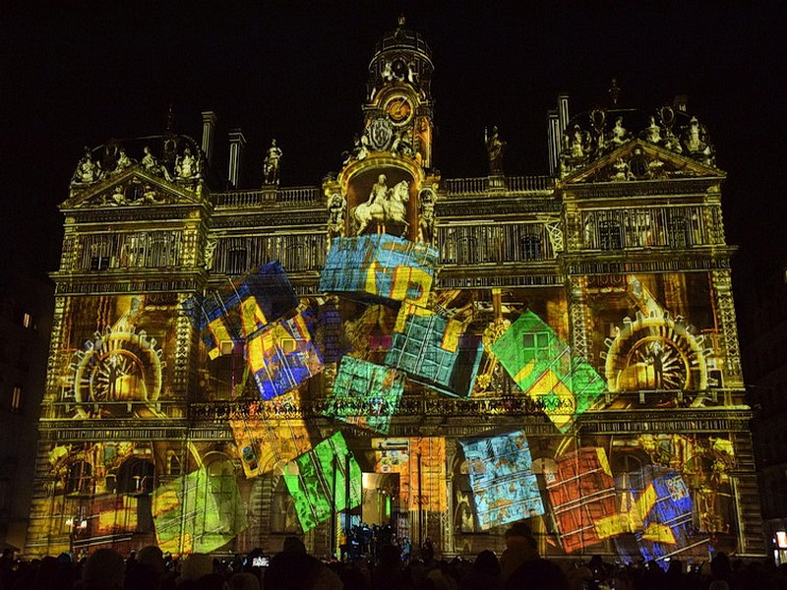
La fête des Lumière
Lyon
8 décembre 2024
A Lyon, le 8 décembre, a lieu la Fête des Lumières appelée aussi la fête des illuminations depuis quelques années cette fête dure quatre jours autour du 8 décembre.

Slide 2
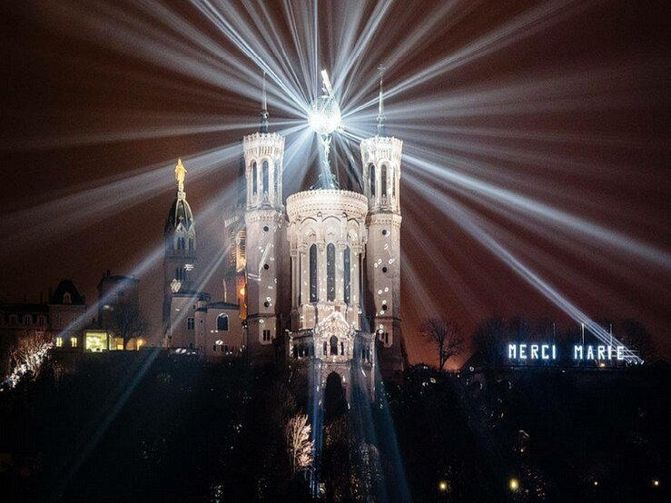
Depuis le Moyen Âge, la ville de Lyon vénère la Vierge Marie , lorsque la peste disparaît en France, les notables de Lyon firent le vœu de lui rendre hommage chaque année

Slide 3
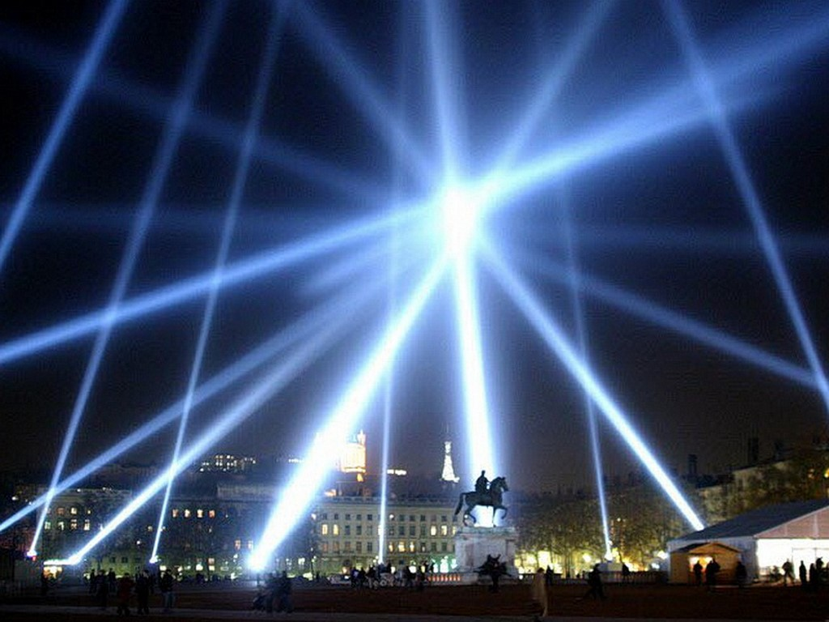
Mais d’où vient la Fête des Lumières à Lyon
Mais d’où vient la Fête des Lumières à Lyon
En 1643, la ville de Lyon est touchée par la peste, des milliers de Lyonnais sont emportés par la maladie. Désemparées, les élites de la ville décident d’invoquer la Sainte Vierge pour que l’épidémie cesse au plus vite. Le 8 septembre 1643 fête de la Nativité de la Vierge Marie, ils se retrouvent sur la colline de Fourvière et priaient pour que la peste cesse.
Leur prière est exaucée car la maladie disparaît cette année-là. Depuis ce jour, un pèlerinage a lieu chaque année vers la Basilique Notre-Dame de Fourvière qui va donner naissance à une traditions la
Fête des Lumières.

Slide 4
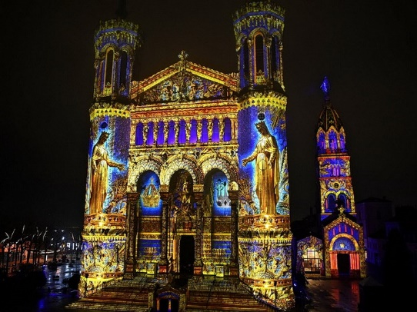
Depuis, chaque année, un cortège va de la Cathédrale Saint-Jean à la basilique Notre-Dame de Fourvière le 8 septembre et non le 8 décembre.

Slide 5
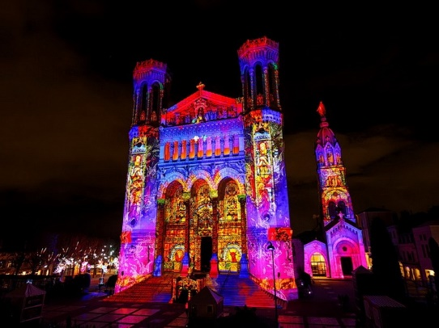
Fourvière à la Fête des Lumières 2024
2024 promet de ravir les Lyonnais avec une annonce majeure l'illumination de la basilique de Fourvière, qui avait manqué à l'appel en 2023, est de retour cette année.

Slide 6
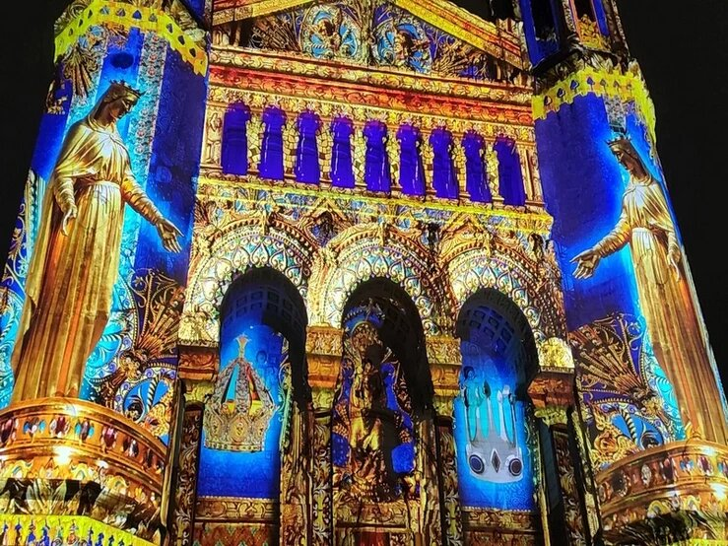
Pour ravir les Lyonnais la basilique notre dame de Fourvière a fait le spectacle avec ses habits de lumière , l'illumination de la basilique est magnifique,

Slide 7
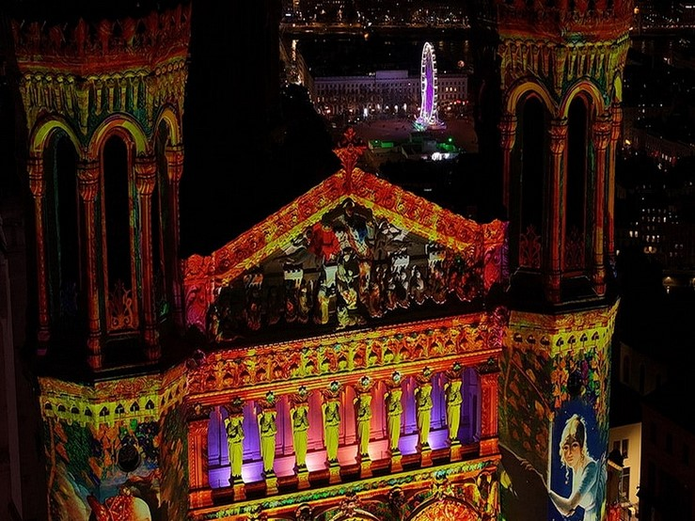
Ce jour là , est fait le Vœu des Échevins : jour de consécration de la ville à la Vierge, afin de lui offrir cierges et écus d’or.

Slide 8
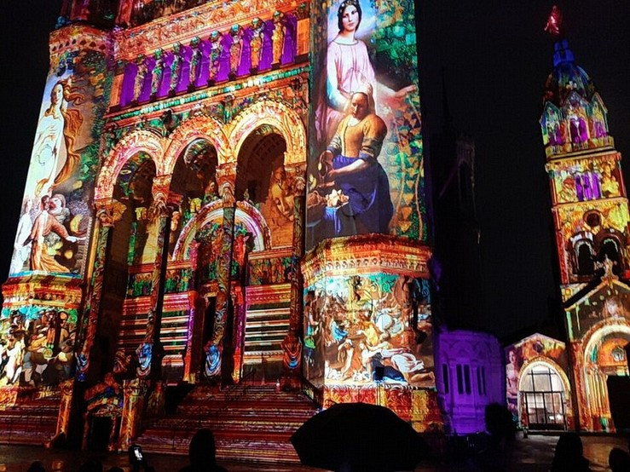
La basilique de Fourvière sous les feux des lumière pour le bonheur des Lyonnais

Slide 9
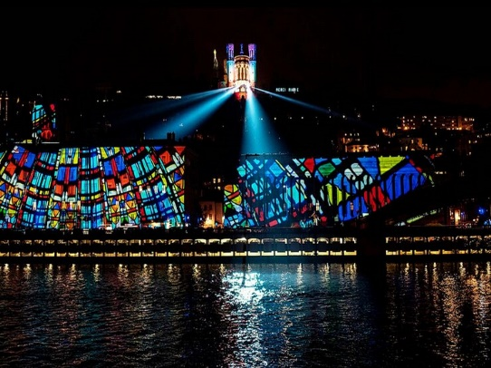
Fête des lumières 2024
La basilique et les quais de Saône

Slide 10
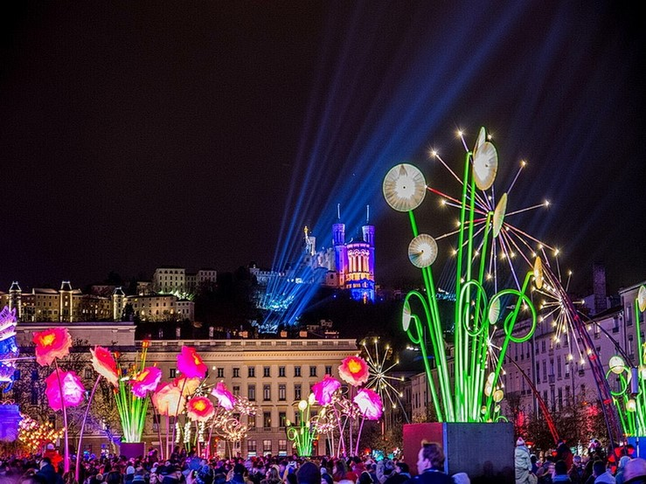
Les façades des plus beaux bâtiments de la ville s’animent sous le feu des projecteurs

Slide 11
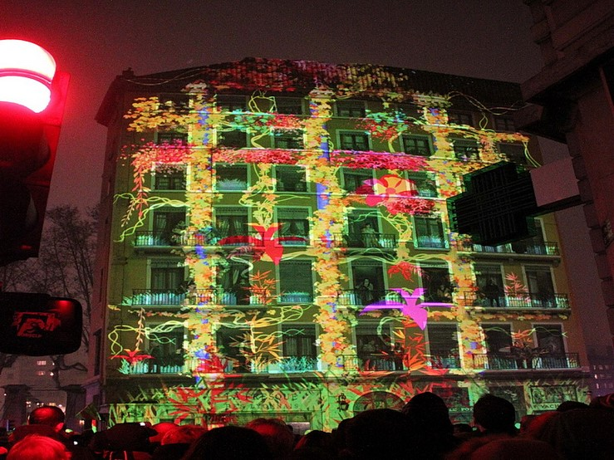
Fresque des Lyonnais
Mur peint sur 800 m², il représente 2000 ans d'histoire avec 25 personnages historiques lyonnais et 6 contemporains lyonnais.

Slide 12
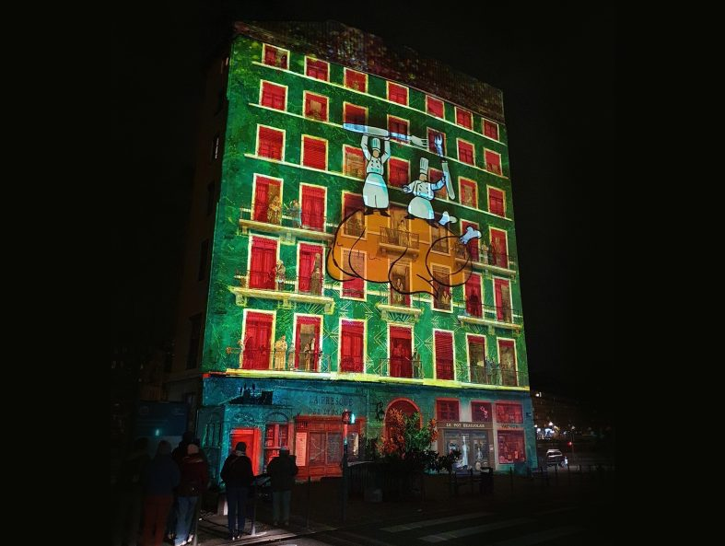
Chaque monument a plusieurs jeux de lumières
qui changent au file de la nuit

Slide 13
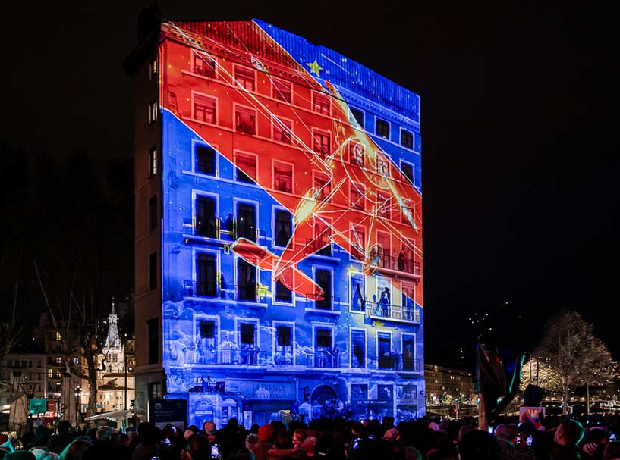

Slide 14
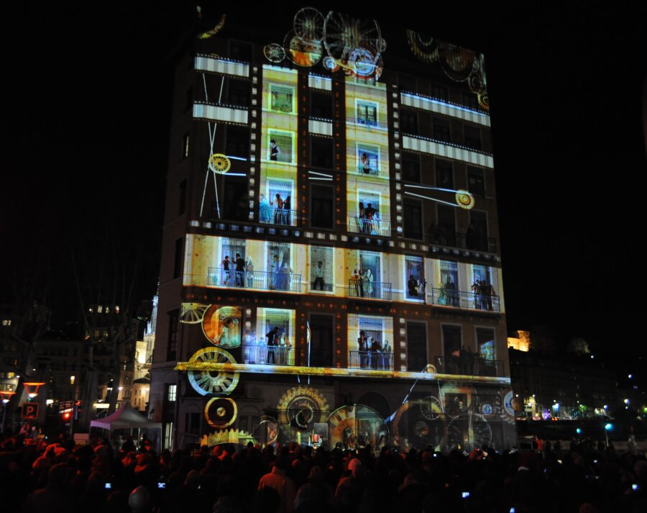

Slide 15
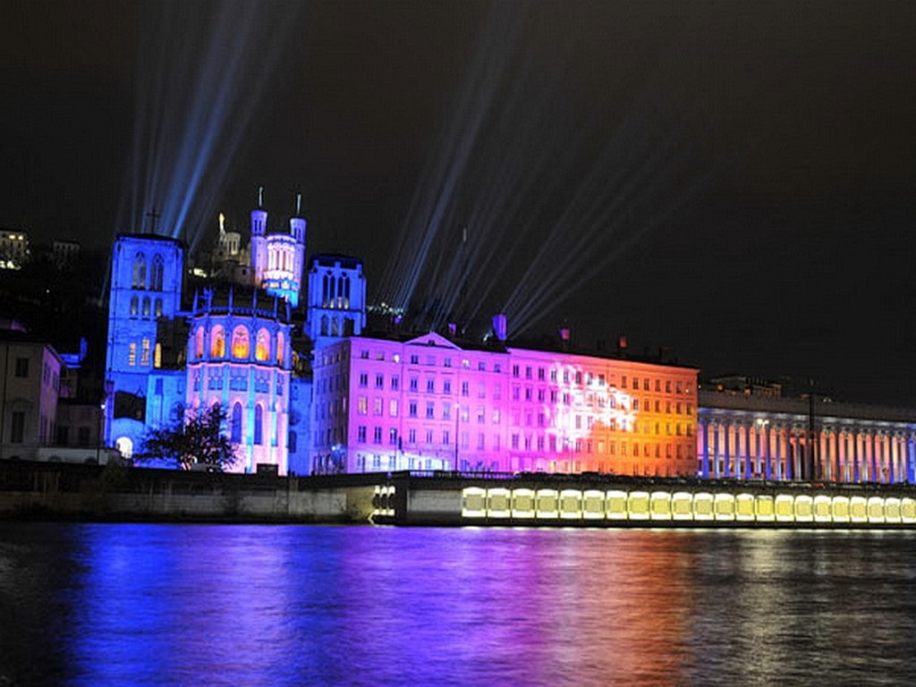
Cathédrale Saint-Jean Construit entre 1180 et 1480,
ce monument est classé historique depuis 1862.

Slide 16
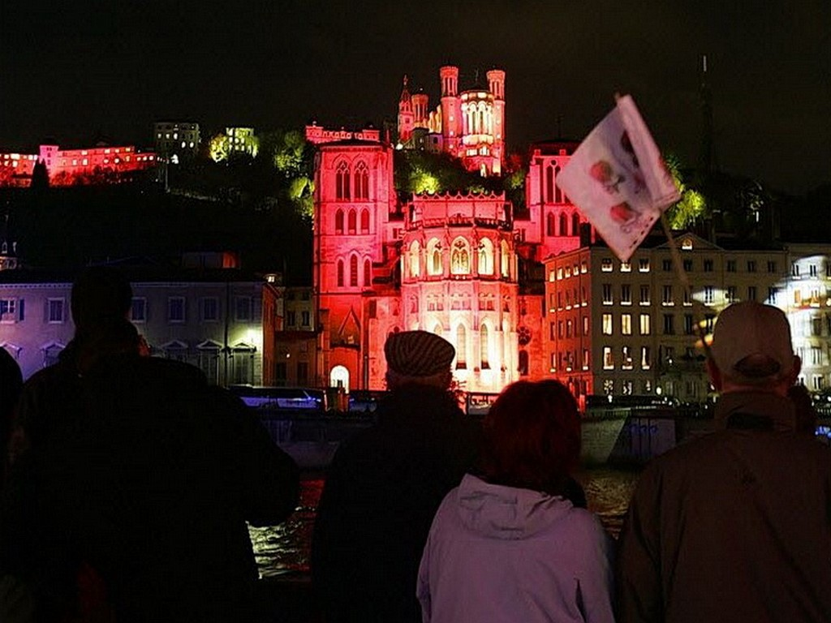
pour la fête des lumières
La cathédrale Saint-Jean, située au cœur du quartier médiéval renaissance du Vieux Lyon, mélange le style roman et gothique. Se distingue sous des couleurs étincelantes

Slide 17
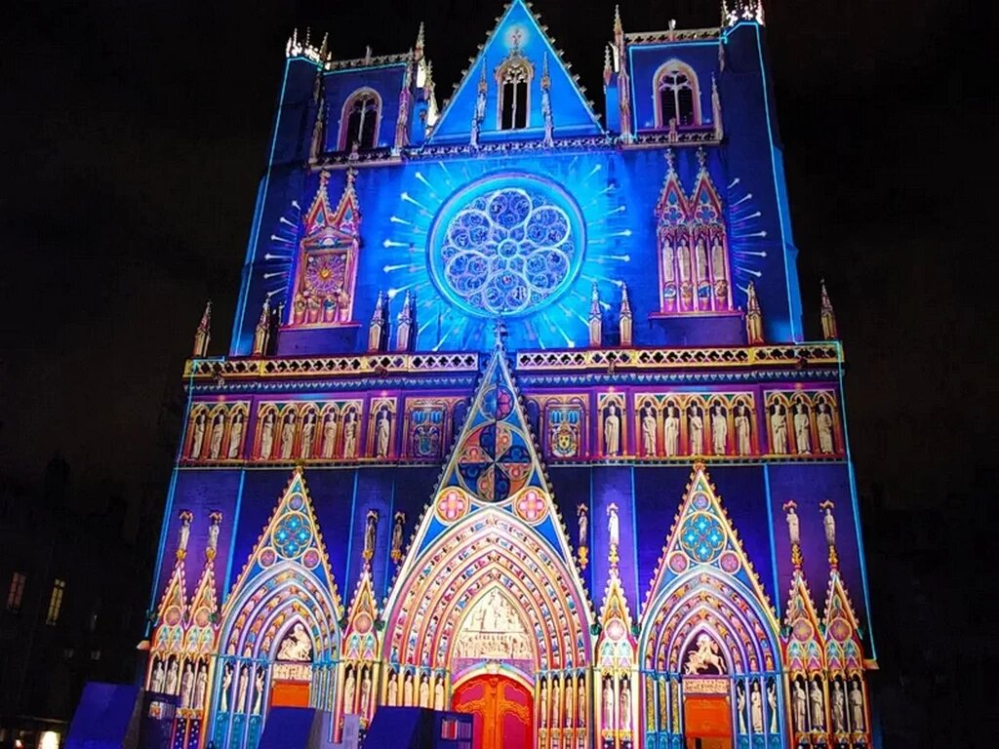

Slide 18
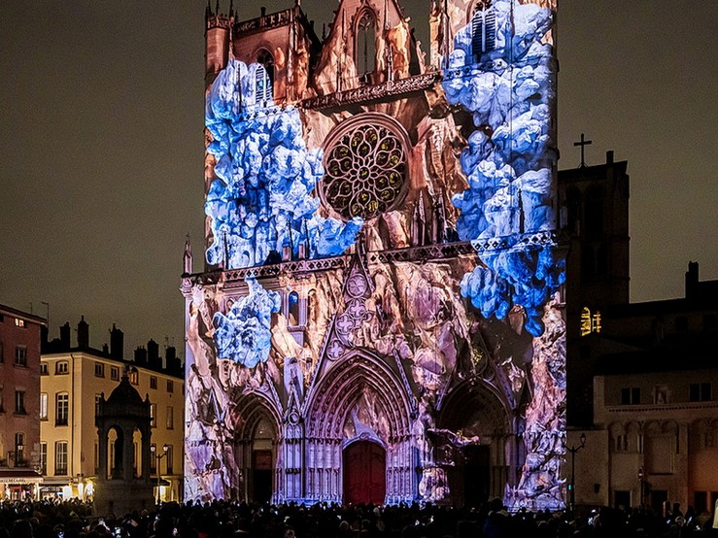
Au Moyen Âge, la cathédrale Saint-Jean, est le cœur religieux de la ville.

Slide 19
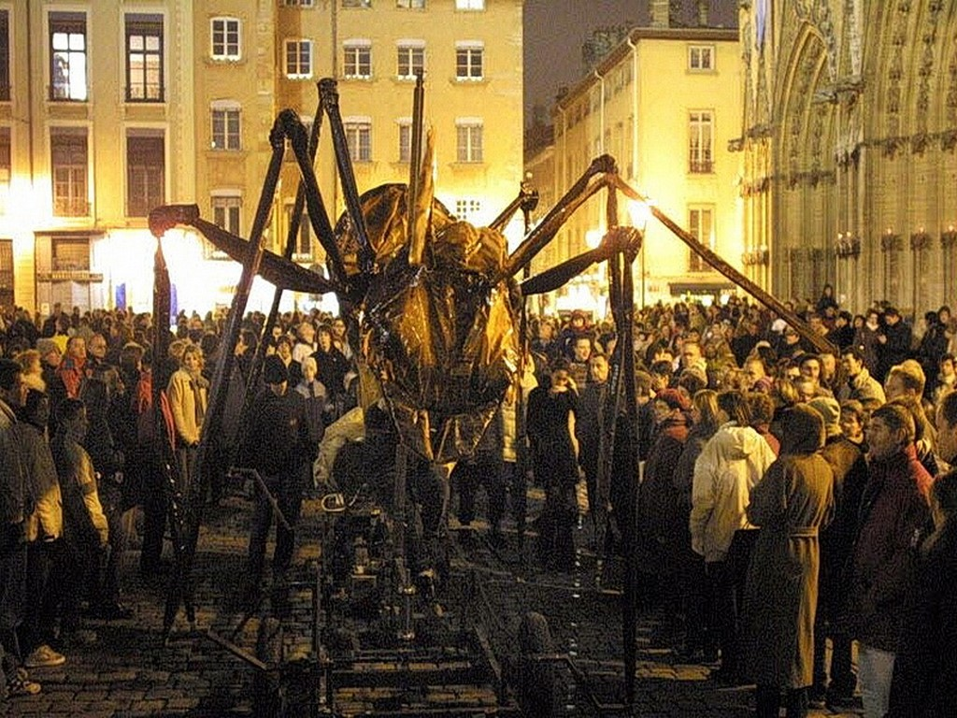
Une fourmi mécanique géante au milieu
des badauds place Saint-Jean

Slide 20
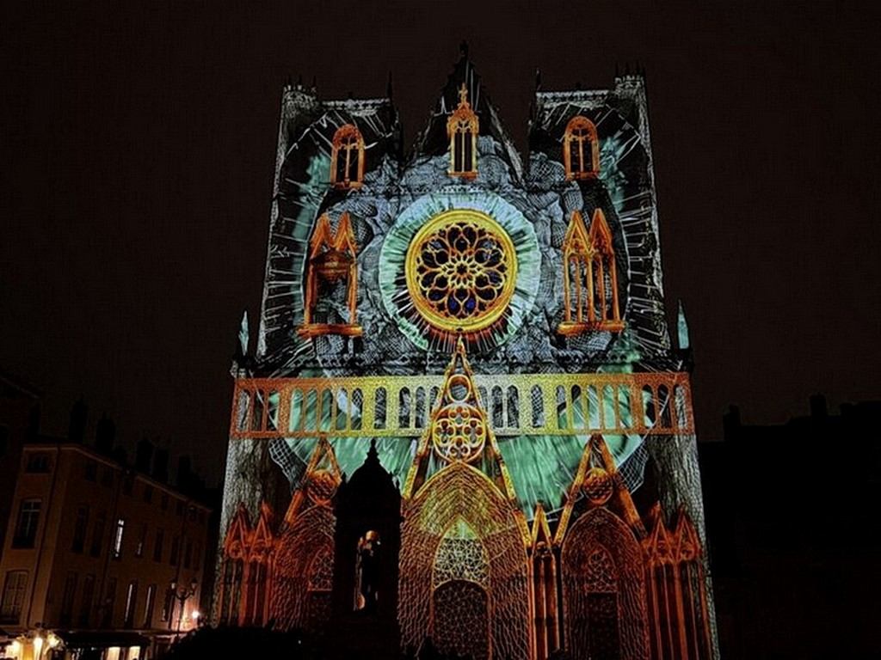
Tout autour, on construit des maisons étroites, hautes et profondes des traboules permettent de passer d’une rue à l’autre par le rez-de-chaussée des immeubles.

Slide 21
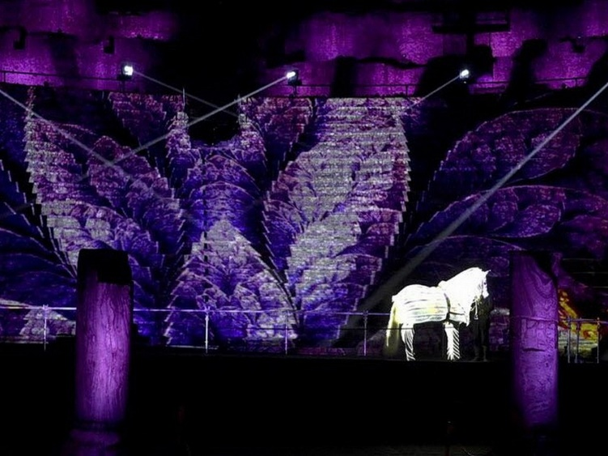
thèâtre antique de Fourvière
Site historique et emblématique de la ville de Lyon, le Théâtre gallo-romain de Fourvière participe pour la première fois cette année à la Fête des Lumières.

Slide 22
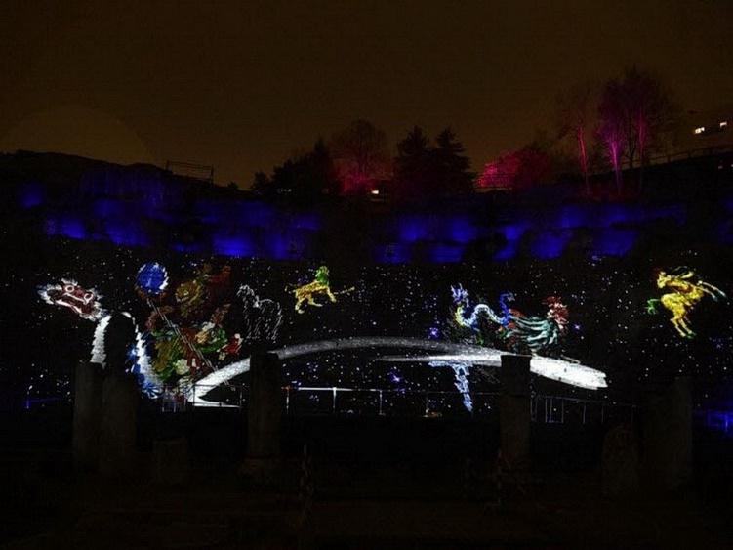
le Théâtre gallo-romain de Fourvière Fête des Lumières

Slide 23
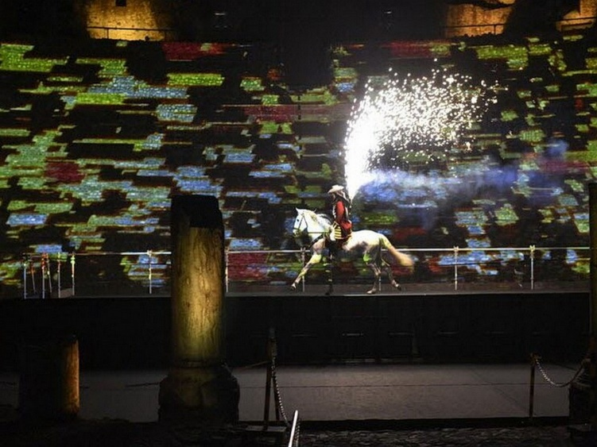
le Théâtre gallo-romain de Fourvière présente une projection étincelante pour la joie de la foule

Slide 24
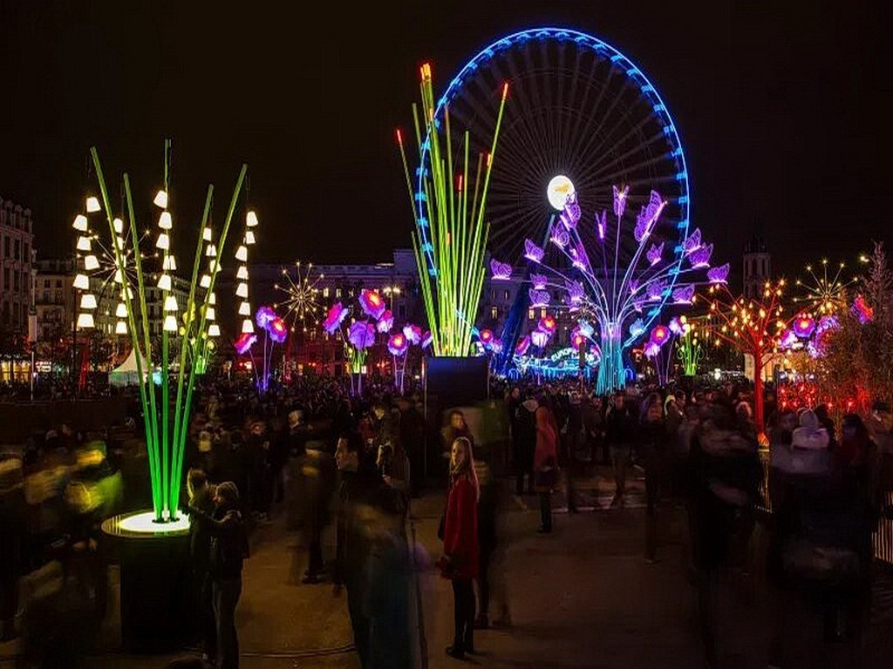

Slide 25
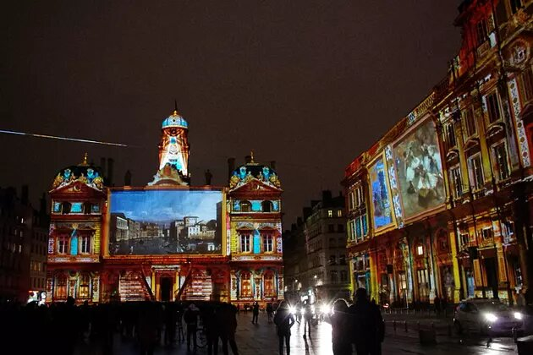
L’Hôtel de Ville de Lyon, bâti entre 1646 et 1652, est l’un des plus imposants bâtiments historiques de la ville

Slide 26
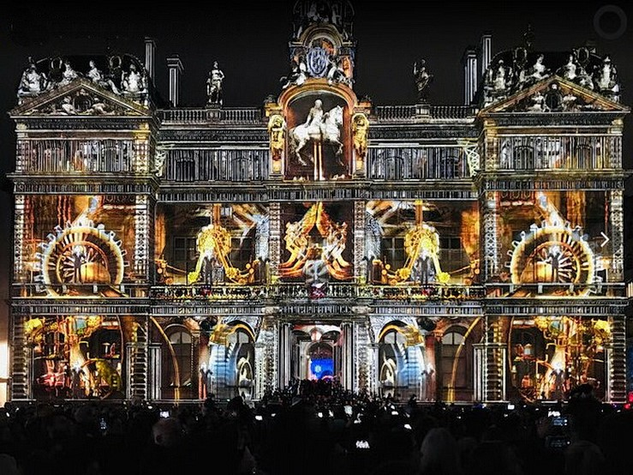
L’Hôtel de Ville ,un cadre idéal pour les rêveries et la magie de la Fête des Lumières.

Slide 27
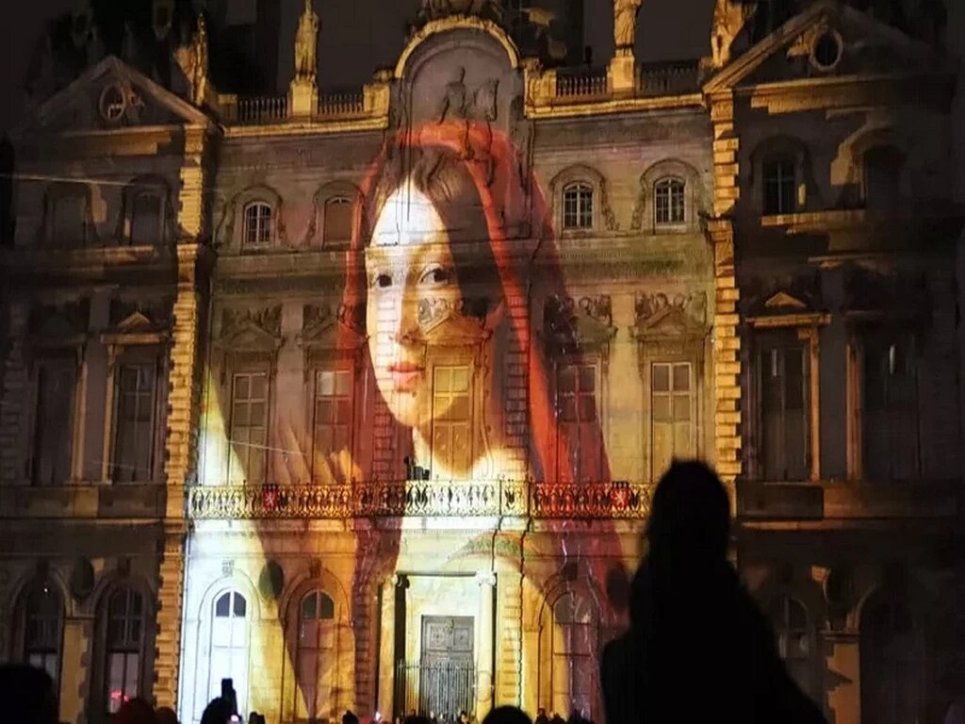
les rêveries et la magie de la Fête des Lumières.

Slide 28
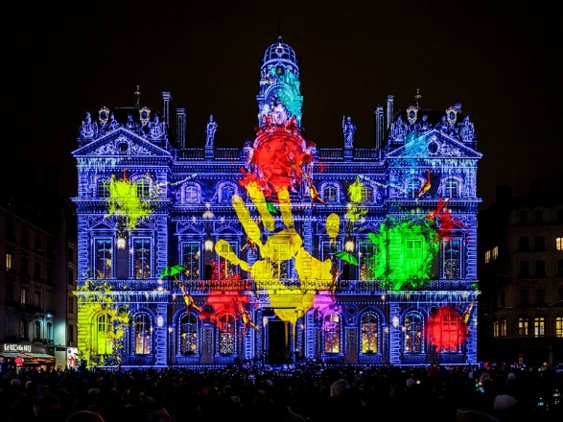

Slide 29
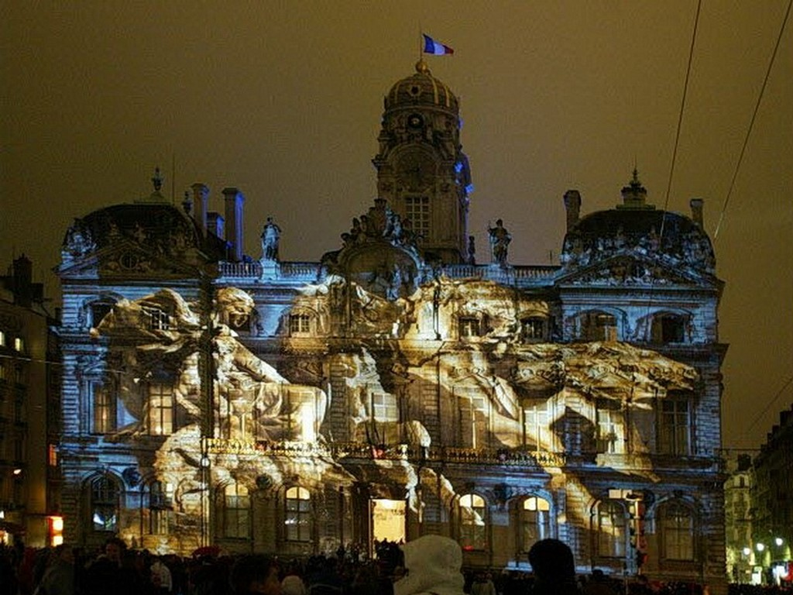
les projection des fresques est magique.

Slide 30
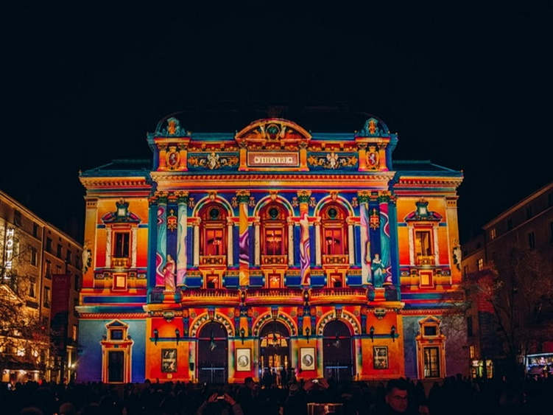
Le théâtre des Célestins
Pour la Fête des Lumières rayonne de milles feux

Slide 31
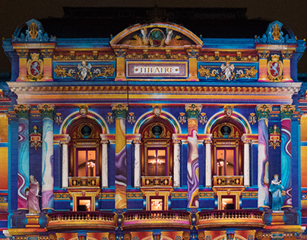
Le théâtre des Célestins sous une autre facette

Slide 32
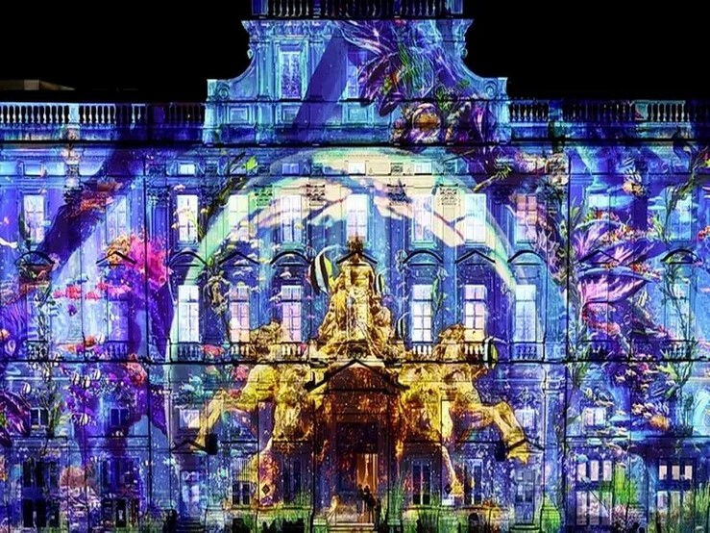
Le théâtre des Célestins sous une autre facette

Slide 33
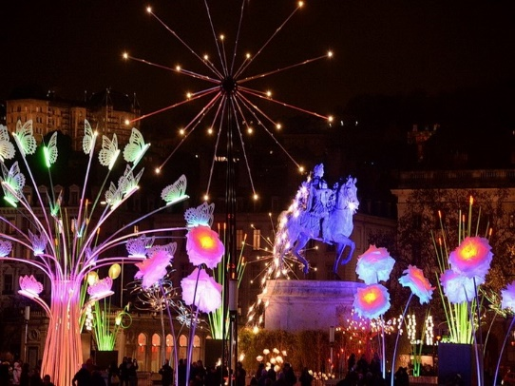

Slide 34
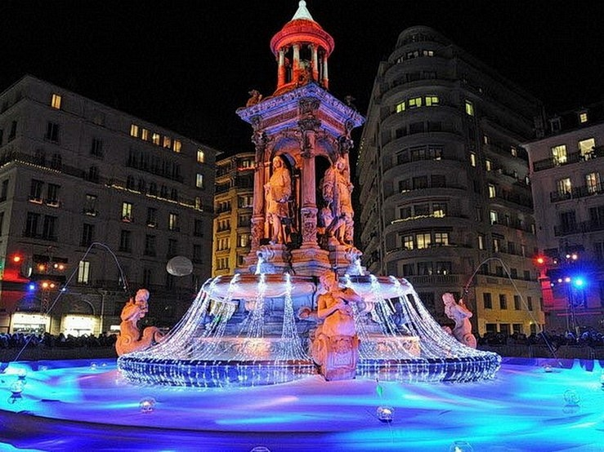
Fête des Lumières la fontaine des Jacobins

Slide 35
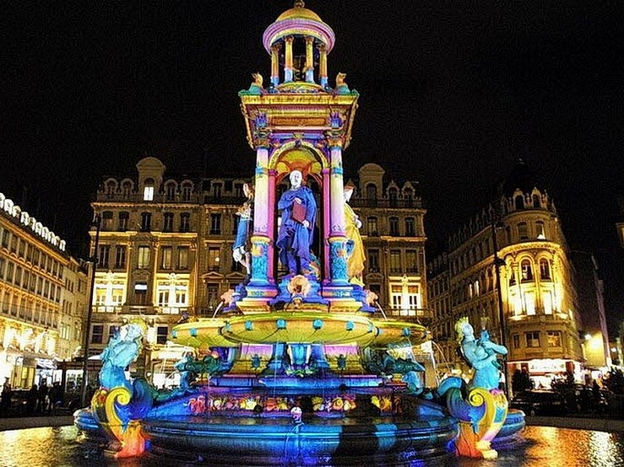

Slide 36
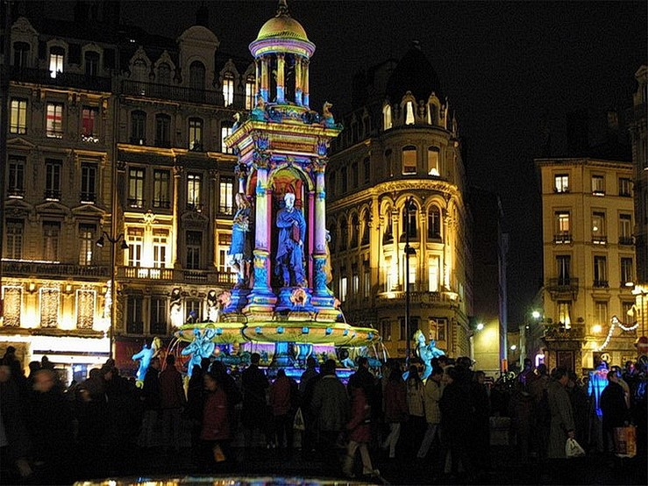
Place des Jacobins

Slide 37
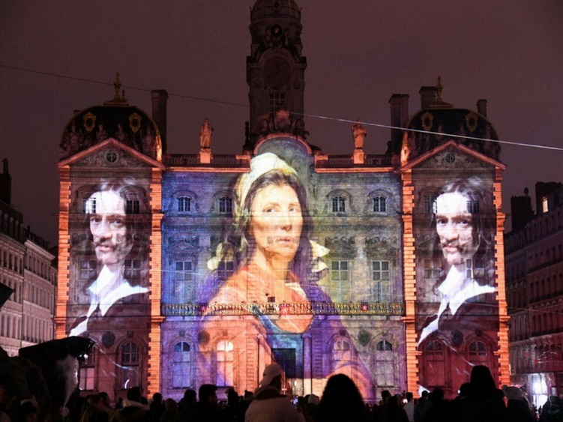
Le musée des beaux arts

Slide 38
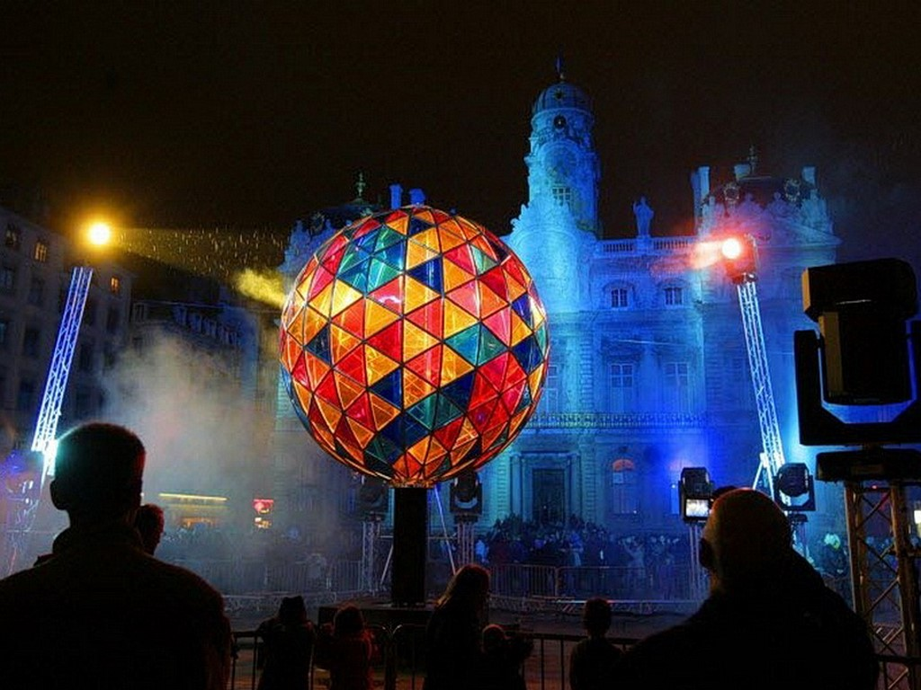
Quand Lyon revêt son habit de lumière

Slide 39
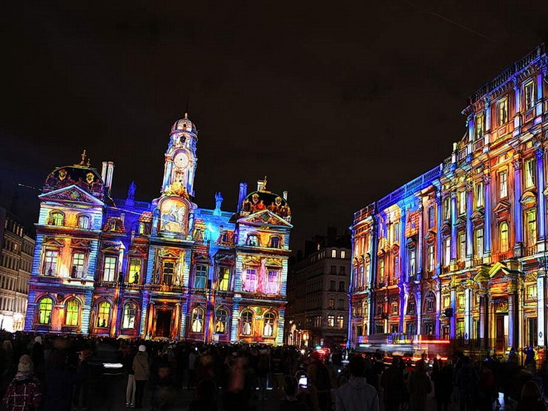
Le retour du petit géant
Le petit géant, qui s’amuse à projeter ses rêves facétieux sur les façades du musée des Beaux-Arts et de l’Hôtel de Ville.

Slide 40
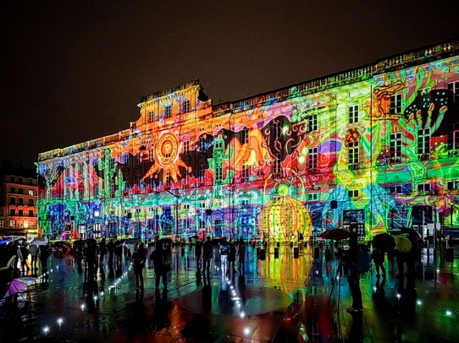
Colorée, monumentale, tourbillonnante, surprenante, cette fresque envoûte le public

Slide 41
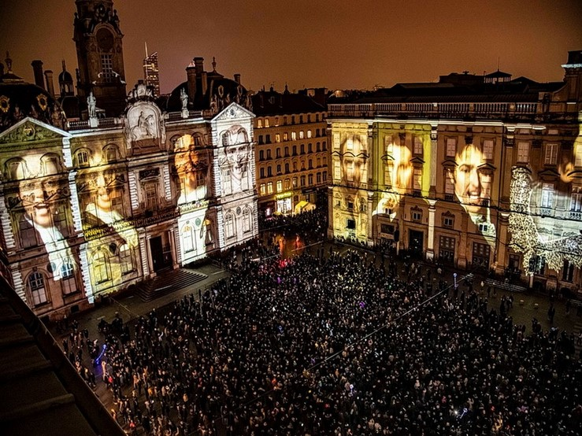
Les différentes projections font le bonheur de la foule

Slide 42
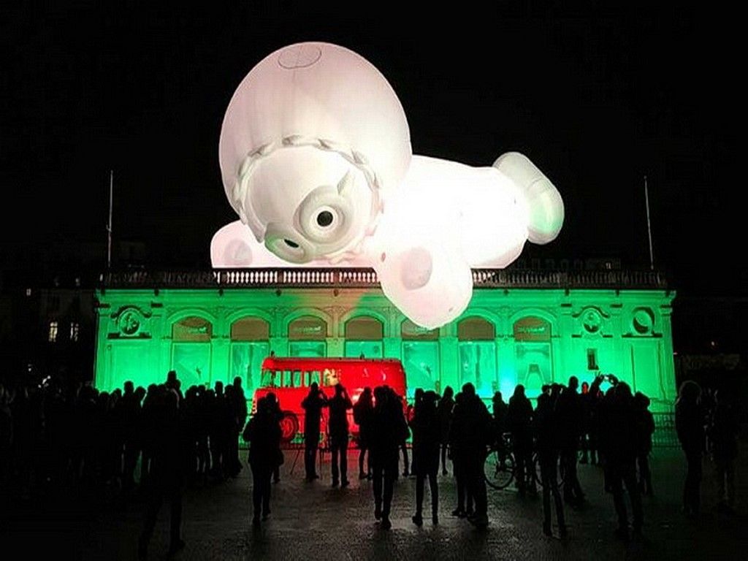
A découvrir
Un pêle-mêle de fresques projetées
et prisent à l’instant T sachant qu’elles changent automatiquement au bout d’un certain temps
Un pêle mêle de fresques prisent sur l’instant T
sachant que les fresques projetées changent
automatiquement au bout d’un certain temps

Slide 43
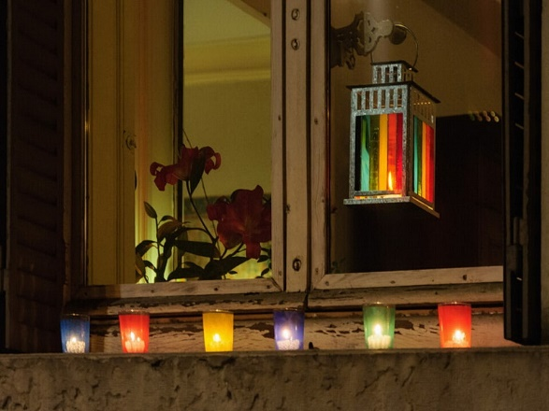
Les Lyonnais éclaire leurs fenêtres de dizaines de lumignons le 8 décembre

Slide 44
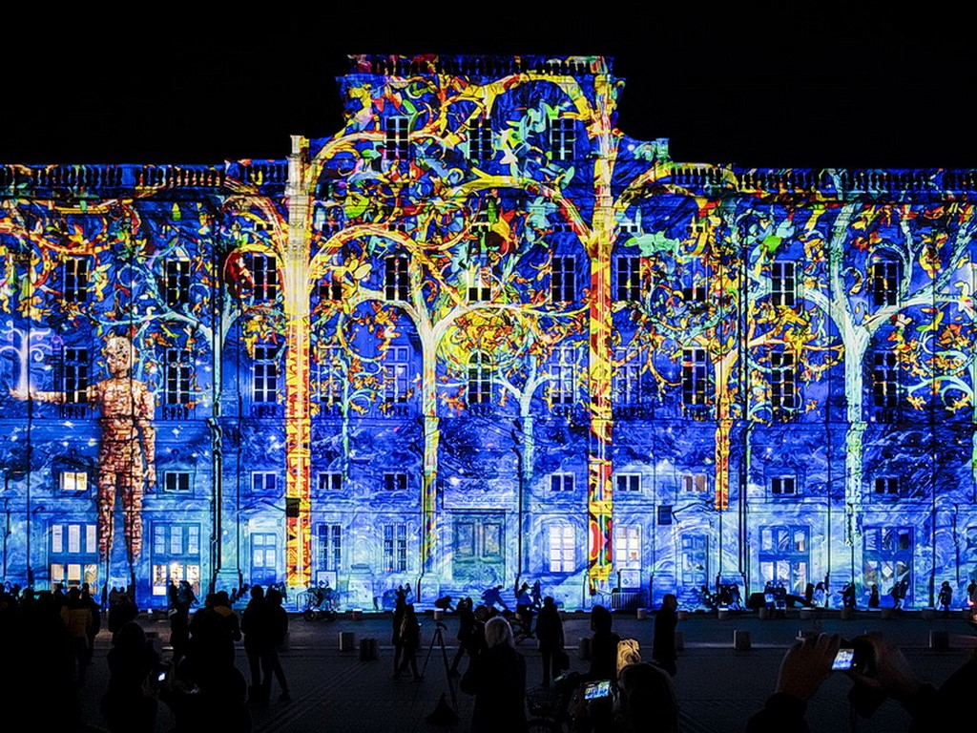
Quand Lyon revêt son habit de lumière, tout le monde descend dans les rues pour admirer le spectacle

Slide 45
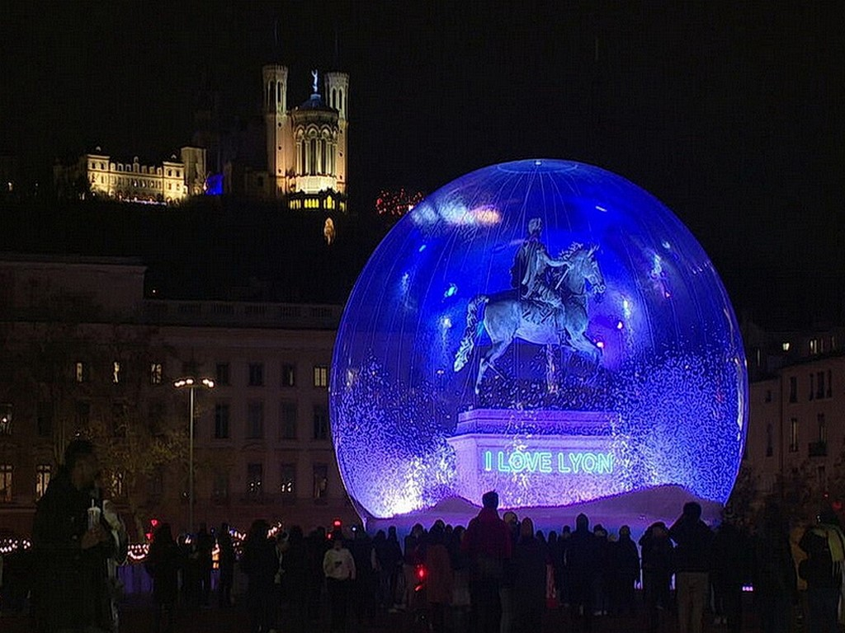
La statue emblématique de Louis XIV à Lyon resplendit désormais sous un dôme de neige scintillant,

Slide 46
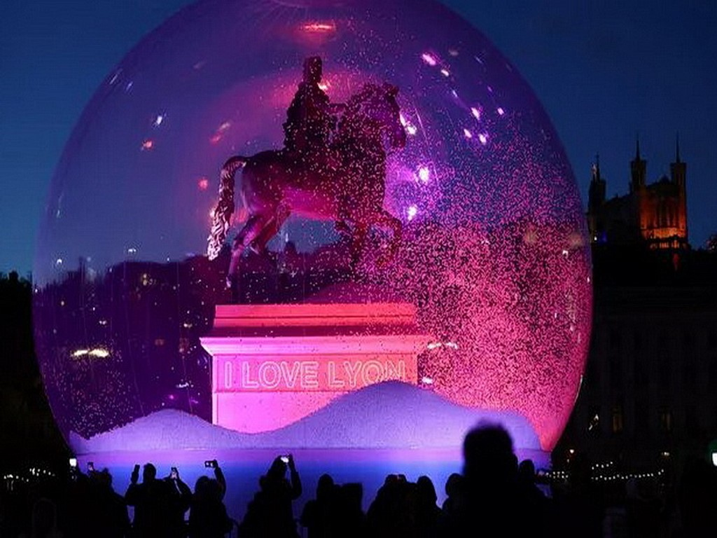
La statue emblématique de Louis XIV à Lyon

Slide 47
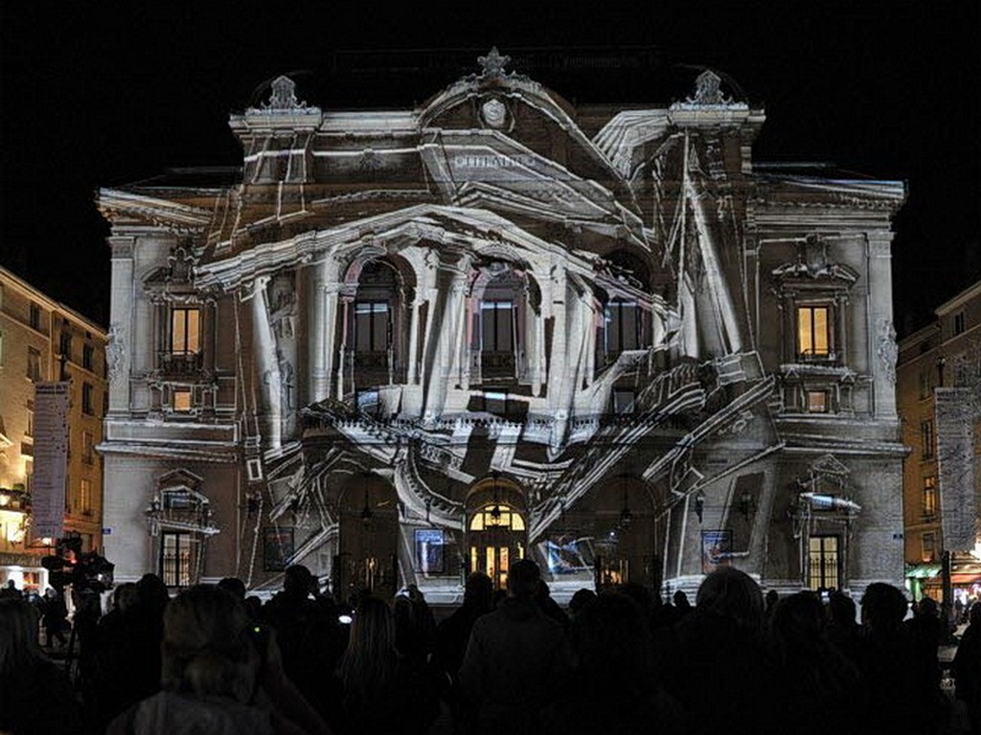
Théâtre des Célestins

Slide 48
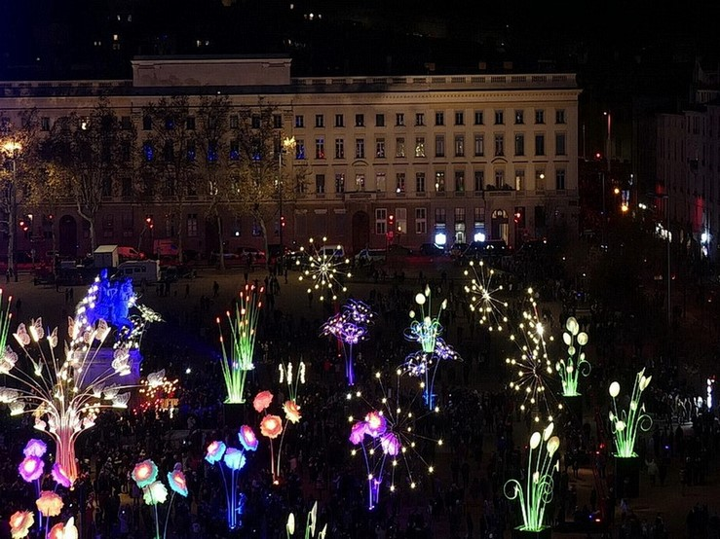

Slide 49
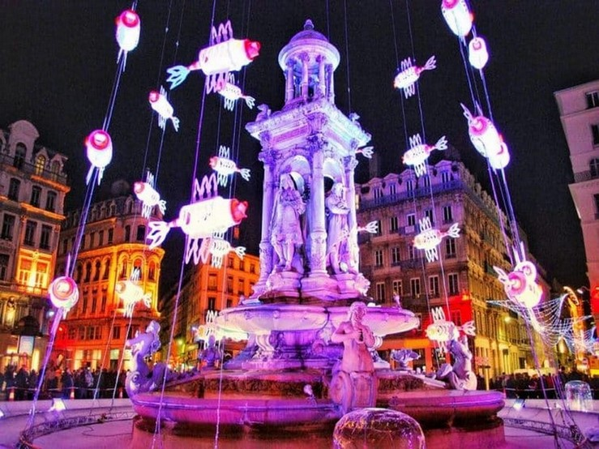

Slide 50
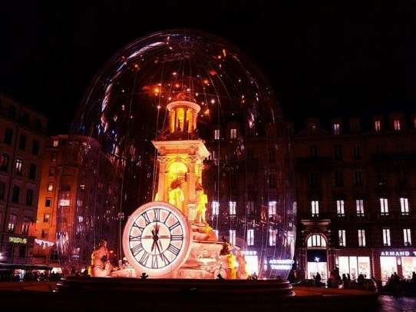

Slide 51


Slide 52


Slide 53


Slide 54


Slide 55


Slide 56


Slide 57


Slide 58


Slide 59


Slide 60


Slide 61


Slide 62


Slide 63


Slide 64


Slide 65


Slide 66


Slide 67


Slide 68

Depuis 25 ans, la Fête des Lumières enchante Lyon.
La 25e édition de la Fête des Lumières vient de se terminer, ce 8 décembre 2025 . L’origine de cette tradition débute en 1852, date ou les Lyonnais plaçaient de petites bougies sur le rebord des fenêtres pour remercier la vierge Marie d’avoir sauvé la ville de la peste, Spectacle à découvrir au rythme des projections
Création PapyRi : Janvier 2025

